Slide 1
ΖΩΟΤΕΧΝΙΑ κωδικός μαθήματος: 125
Διδάσκουσα:
Χαρισμιάδου Μαρία
Επίκουρος Καθηγήτρια Εργαστηρίου Γενικής και Ειδικής Ζωοτεχνίας

Slide 2
ΑΝΑΠΑΡΑΓΩΓΗ
Αναπαραγωγή : Γέννηση νέων ατόμων στα οποία οι γονείς μεταβιβάζουν τα βασικά τους γνωρίσματα και εξυπηρετεί τη διαιώνιση του είδους .
Καθορισμός και διαφοροποίηση του φύλου
↓
λαμβάνει χώρα κατά τη γονιμοποίηση από τη χρωματοσωματική σύσταση των γαμετών.
Θηλαστικά → ♀ ΧΧ , ♂ ΧΥ
Πτηνά → ♀ Z0 , ♂ ZZ

Slide 6
ΑΝΑΠΑΡΑΓΩΓΙΚΑ ΟΡΓΑΝΑ ΤΟΥ ΑΡΣΕΝΙΚΟΥ ΚΑΙ ΟΙ ΚΥΡΙΕΣ ΛΕΙΤΟΥΡΓΙΕΣ ΤΟΥΣ
ΟΡΧΙΣ | Παραγωγή σπερματοζωαρίων (κύτταρα Sertoli) Παραγωγή ανδρογόνων (κύτταρα Leydig)
ΕΠΙΔΙΔΥΜΙΔΑ | Συγκέντρωση σπερματοζωαρίων Αποθήκευση σπερματοζωαρίων Ωρίμανση σπερματοζωαρίων Μετακίνηση σπερματοζωαρίων
ΣΠΕΡΜΑΤΙΚΟΣ ΠΟΡΟΣ | Μετακίνηση σπερματοζωαρίων
ΟΥΡΗΘΡΑ | Μετακίνηση σπέρματος
ΠΕΟΣ | Όργανο συνουσίας

Slide 7
ΑΝΑΠΑΡΑΓΩΓΙΚΑ ΟΡΓΑΝΑ ΤΟΥ ΑΡΣΕΝΙΚΟΥ ΚΑΙ ΟΙ ΚΥΡΙΕΣ ΛΕΙΤΟΥΡΓΙΕΣ ΤΟΥΣ
ΟΣΧΕΟΝ | Στήριξη των όρχεων Έλεγχος θερμοκρασίας των όρχεων Προστασία των όρχεων
ΣΠΕΡΜΑΤΙΚΟΣ ΤΟΝΟΣ | Στήριξη των όρχεων Έλεγχος θερμοκρασίας των όρχεων
ΣΠΕΡΜΑΤΟΔΟΧΟΣ ΚΥΣΤΙΣ | Συνεισφορά υγρού, υποστρωμάτων ενέργειας και ρυθμιστικών ουσιών στο σπέρμα
ΠΡΟΣΤΑΤΗΣ ΑΔΕΝΑΣ | Συνεισφορά υγρού και ανόργανων ιόντων στο σπέρμα
ΒΟΛΒΟΥΡΗΘΡΑΙΟΣ ΑΔΕΝΑΣ | Έκπλυση υπολειμμάτων ούρου από την ουρήθρα
ΠΟΣΘΗ | Περικλείει το ελεύθερο άκρο του πέους

Slide 8
Γεννητικό σύστημα ταύρου

Slide 9
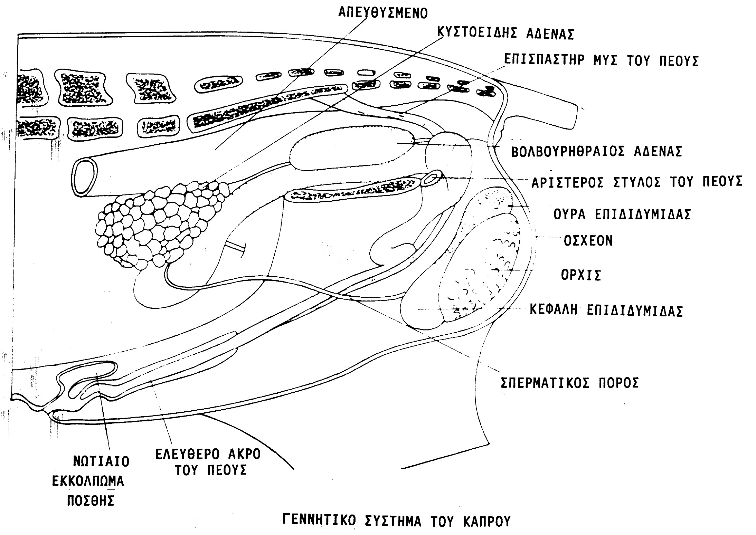

Slide 10
Μικροσκοπική υφή του όρχεως

Slide 11
Βοηθητικοί γεννητικοί αδένες του ♂
1) Κυστοειδής αδένας : εκκρίνει φρουκτόζη , κιτρικό οξύ και προσταγλανδίνες. Η αφαίρεσή του δεν επηρεάζει τη γονιμότητα.
2) Προστάτης αδένας : στον κριό απαντά μόνο η τελευταία μοίρα.
3) Βολβουρηθραίος αδένας ή αδένας του Cowper : στόχος του εκκρίματός του ο καθαρισμός της ουρήθρας από τα υπολείμματα των ούρων πριν από τη δίοδο του σπέρματος.

Slide 12
ΑΝΑΠΑΡΑΓΩΓΙΚΑ ΟΡΓΑΝΑ ΤΟΥ ΘΗΛΕΩΣ ΚΑΙ ΟΙ ΚΥΡΙΕΣ ΛΕΙΤΟΥΡΓΙΕΣ ΤΟΥΣ
ΩΟΘΗΚΗ | Παραγωγή ωαρίων Παραγωγή οιστρογόνων (Γρααφιανό ωοθυλάκιο) Παραγωγή προγεστεροειδών (Ωχρό σωμάτιο)
ΣΑΛΠΙΓΓΑ (ΩΑΓΩΓΟΣ) | Μετακίνηση γαμετών (σπερματοζωάρια και ωάρια) Θέση γονιμοποίησης
ΜΗΤΡΑ | Παραμονή και θρέψη του εμβρύου
ΤΡΑΧΗΛΟΣ | Αποφυγή μικροβιακής μόλυνσης της μήτρας Αποθήκευση σπέρματος και μετακίνηση των σπερματοζωαρίων Θέση εναπόθεσης σπέρματος στη φυσική οχεία (χοίρος, ίππος)
ΚΟΛΠΟΣ | Όργανο συνουσίας Θέση εναπόθεσης σπέρματος στη φυσική οχεία (μηρυκαστικά) Έξοδος νεογνού ή νεογνών
ΑΙΔΟΙΟ | Εξωτερικό άνοιγμα της αναπαραγωγικής οδού

Slide 13
Γεννητικό σύστημα θηλυκού (αγελάδας)

Slide 14
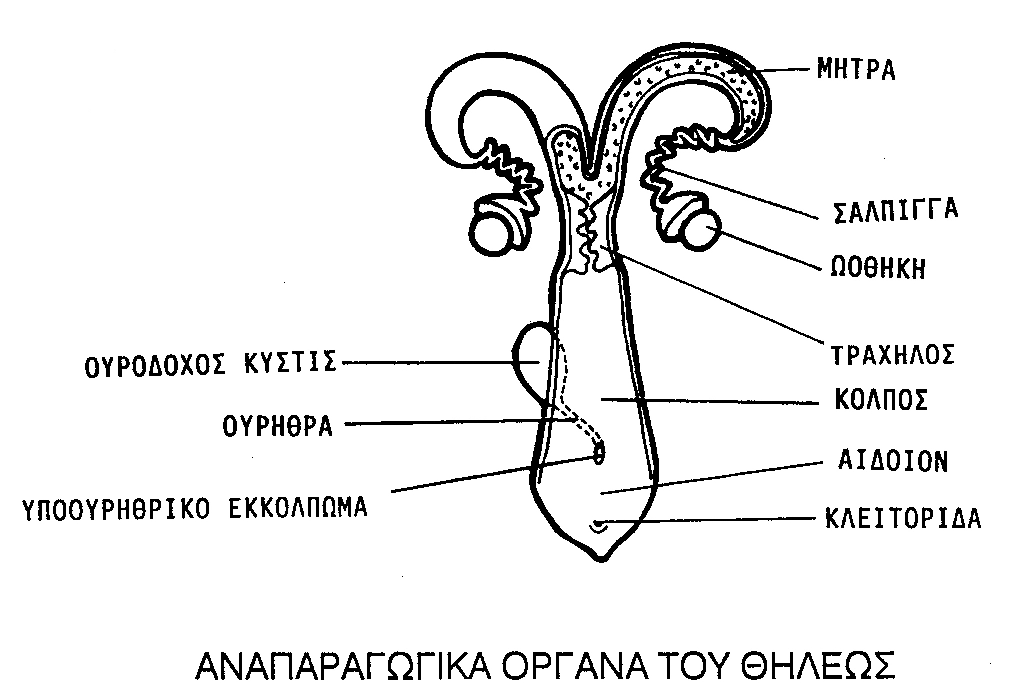

Slide 15
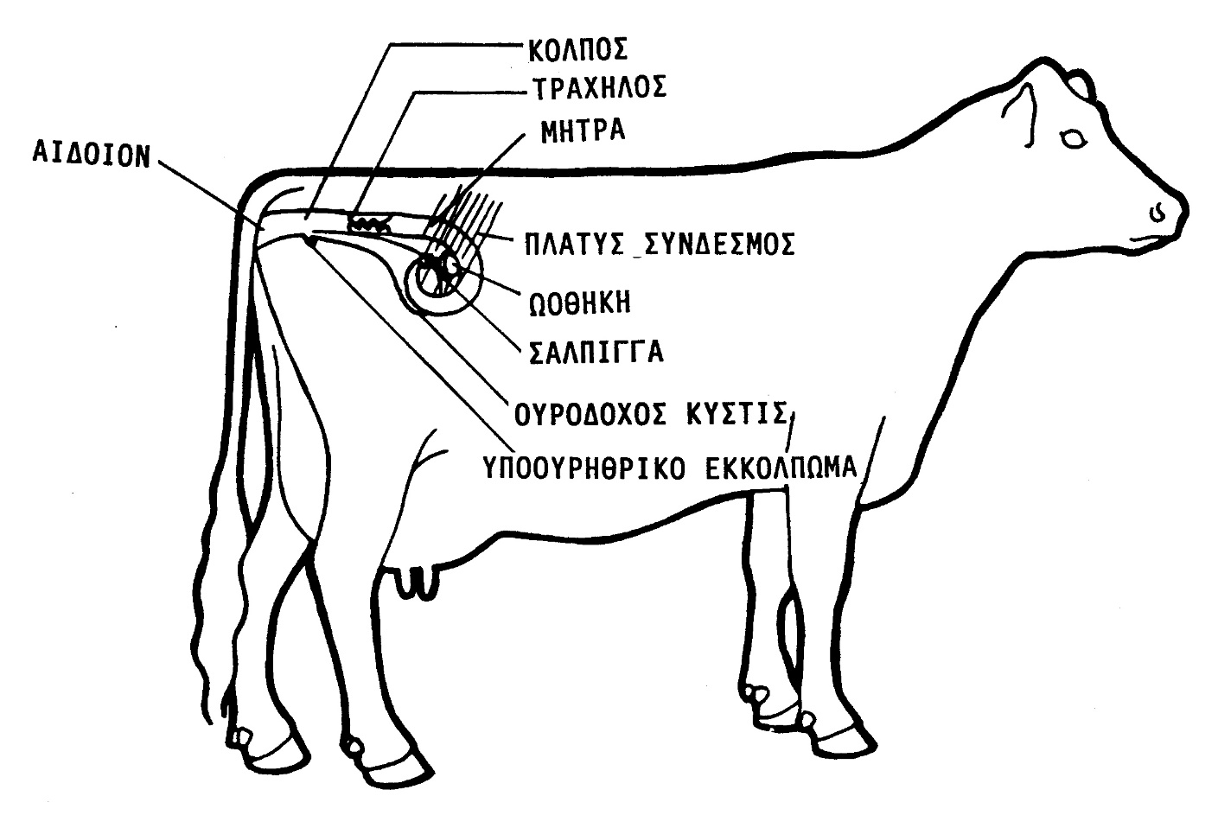
Πως στηρίζεται το αναπαραγωγικό σύστημα του θηλυκού
Ο πλατύς σύνδεσμος αναρτά τις ωοθήκες, τις σάλπιγγες και τη μήτρα από την κάθε πλευρά του ραχιαίου τοιχώματος της λεκάνης
Κατά ένα μέρος κάθεται στο κάτω μέρος της πυέλου

Slide 16
Μικροσκοπική υφή της ωοθήκης

Slide 17
ΓΡΑΑΦΙΑΝΟ ΩΟΘΥΛΑΚΙΟ
Έχει μορφή φυσαλίδας στην επιφάνεια της ωοθήκης
Είναι γεμάτο από ωοθηκικό υγρό, πλούσιο σε στεροειδείς ορμόνες (κυρίως οιστρογόνα) και άλλους ορμονικούς και μη ορμονικούς παράγοντες ρύθμισης της λειτουργίας της ωοθήκης

Slide 18
1 = εξωτερική θήκη (ινώδη κύτταρα) 2 = εσωτερική θήκη 3 = βασική μεμβράνη 4 = κοκκιώδης στιβάδα, περιβάλλει το άντρο 5 = άντρο 6 = ωοφόρος δίσκος(αναστόμωση κοκκιωδών κυττάρων) 7 = διαφανής ζώνη 8 = ωοκύτταρο
Ώριμο ωοθυλάκιο

Slide 19
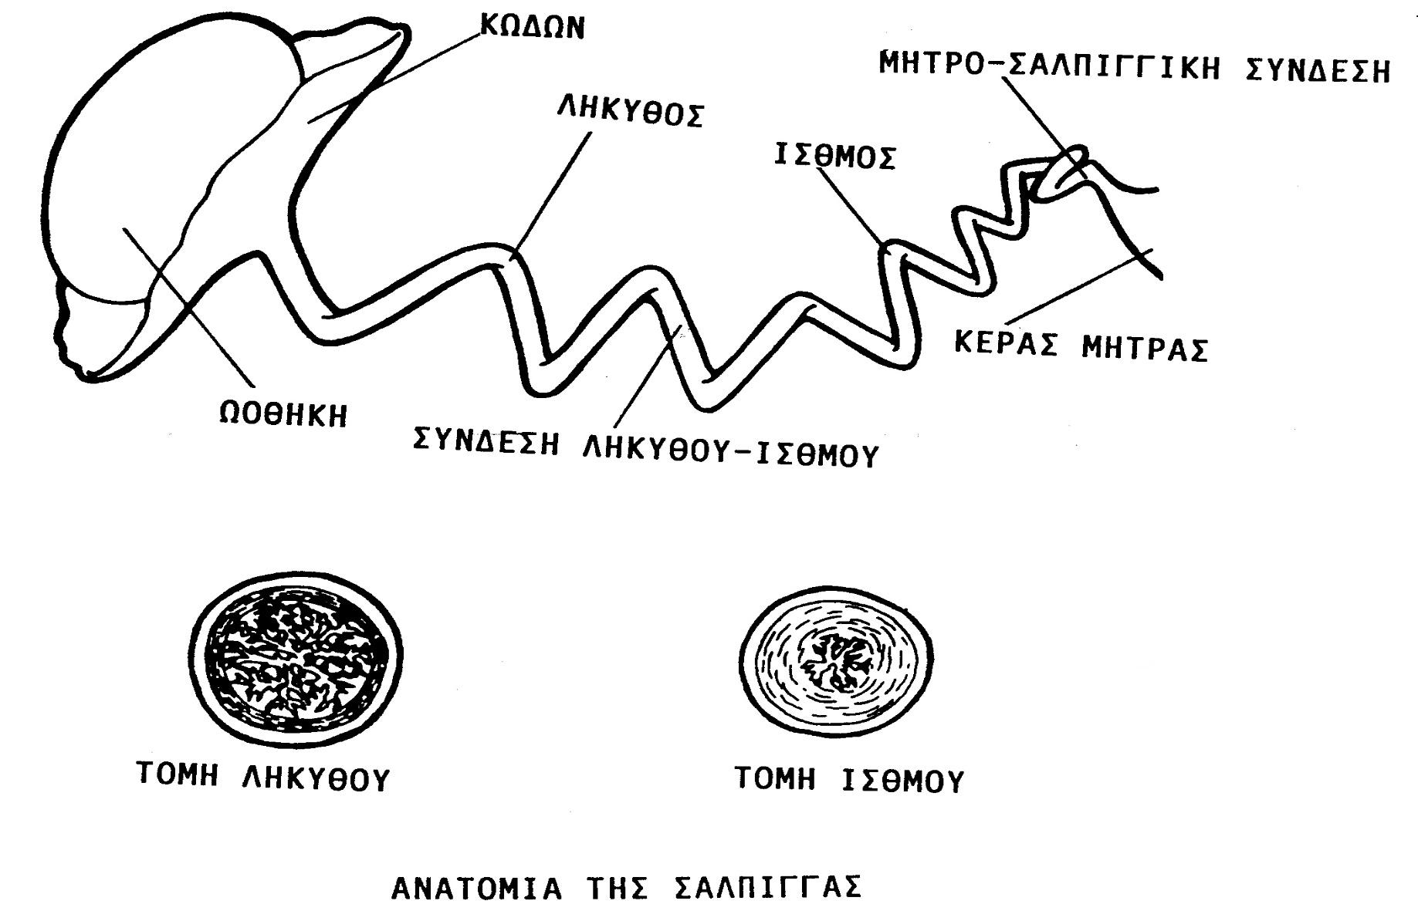
Η συμβολή ληκύθου – ισθμού είναι δύσκολο να εντοπιστεί ανατομικά…
Η γονιμοποίηση πραγματοποιείται στη συμβολή αυτή…
Η δραστηριότητα της σάλπιγγας διεγείρεται από τα οιστρογόνα και παρεμποδίζεται από τα προγεσταγόνα

Slide 20
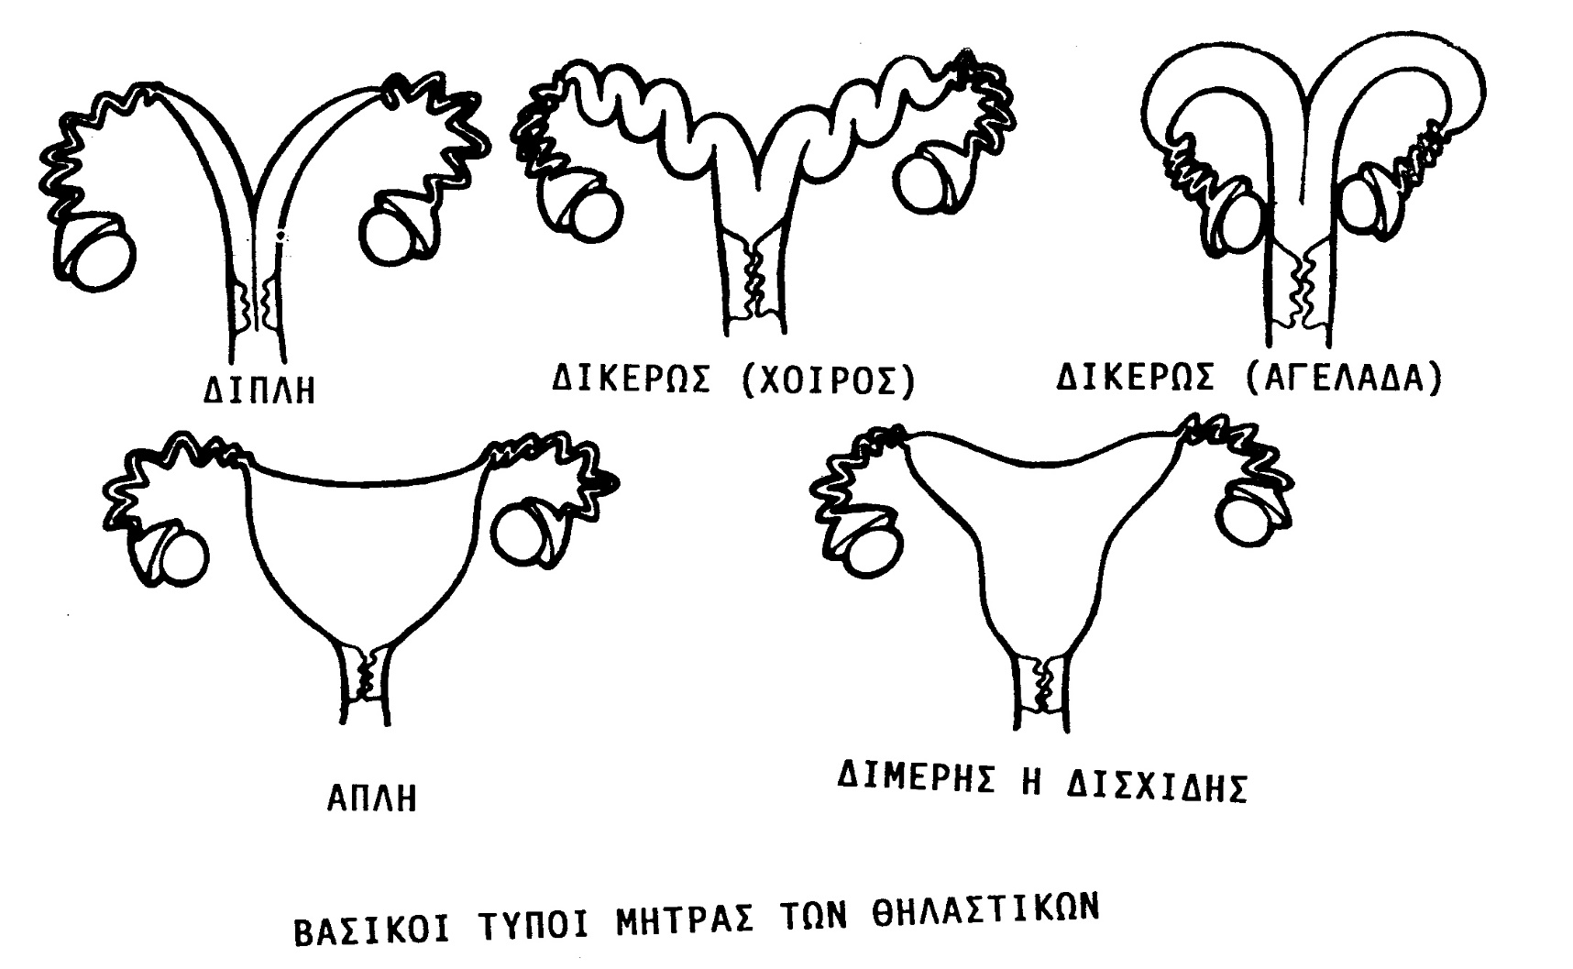
1) Απλή : Απιοειδές σχήμα (άνθρωπος, πίθηκοι)
2) Διπλή : Δύο κέρατα με ξεχωριστή τραχηλική οδό (τρωκτικά)
3) Διμερής ή Δισχιδής : Χωρίς καλά σχηματισμένα κέρατα. Το έμβρυο εκτείνεται και στα δύο κέρατα (ιπποειδή)
4) Δικέρατη : Μικρό σώμα της μήτρας ακριβώς μπροστά από τον τράχηλο και μακριά κέρατα. Στα μηρυκαστικά η σύμφυση των δύο κεράτων δίνει την εντύπωση μεγαλύτερου σώματος (δίχωρη). Στη χοίρο, τα κέρατα είναι μεγαλύτερου μήκους και συστρέφονται.

Slide 21
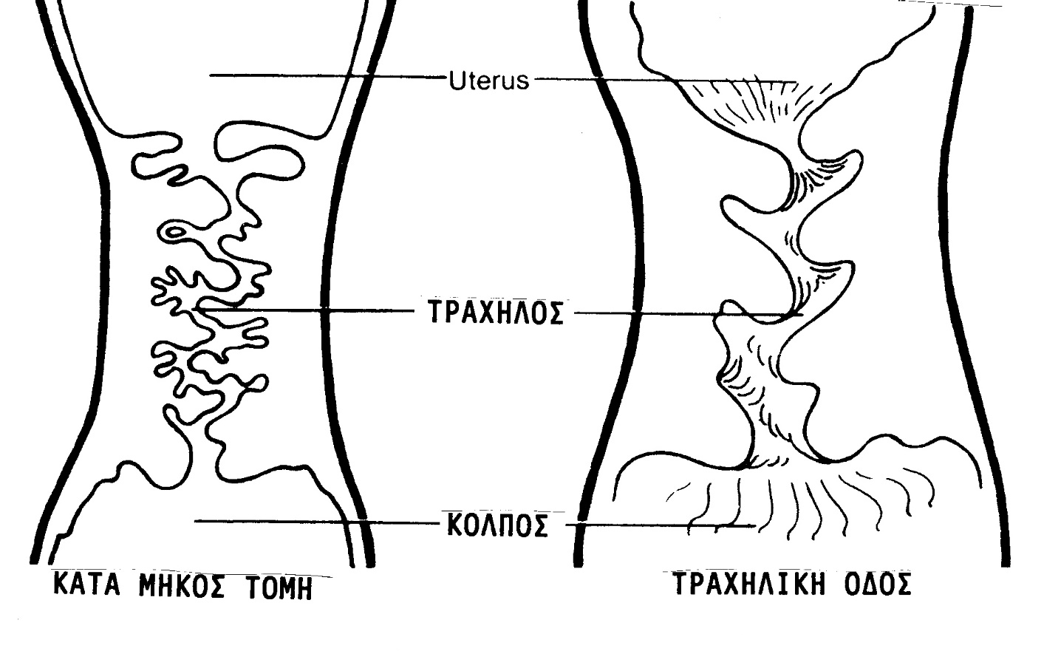
Ο ΤΡΑΧΗΛΟΣ
Αν και είναι μέρος της μήτρας διακρίνεται από αυτή…
Κύρια λειτουργία του η προφύλαξη της μήτρας από μικροβιακές μολύνσεις
Χρησιμοποιείται (χοίρος, ίππος) σαν αποθήκη σπέρματος μετά την οχεία
Τράχηλος μηρυκαστικού
Τράχηλος χοίρου

Slide 22
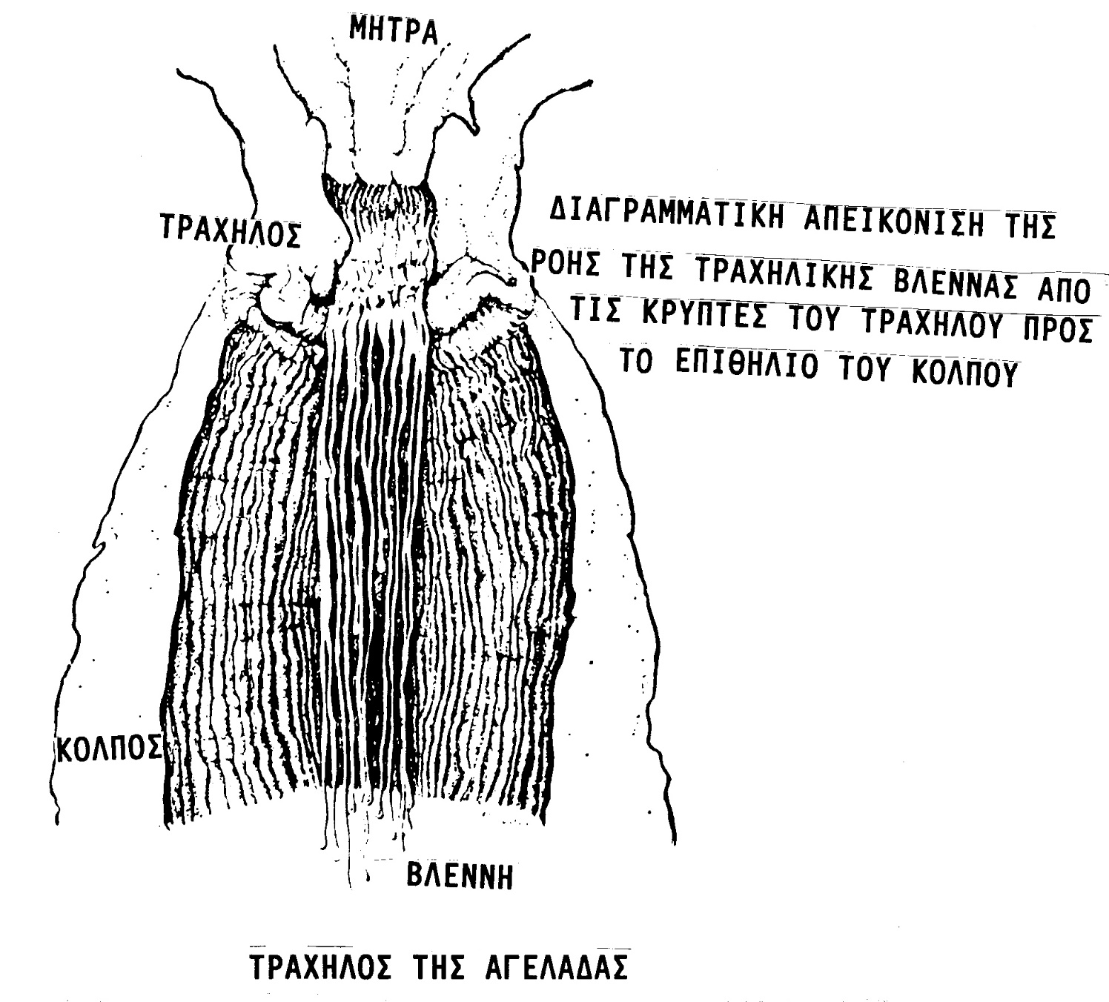

Slide 23
Αναπαραγωγικές ορμόνες
☻ Ορισμός : οι ορμόνες που συμμετέχουν άμεσα στον έλεγχο της αναπαραγωγικής λειτουργίας .
☻ Προέλευση : υποθάλαμος, υπόφυση και γεννητικοί αδένες.
☻ Χημική δομή : στεροειδείς ορμόνες, λιπόφιλες (γοναδικές ορμόνες) και πρωτεϊνικής φύσεως ορμόνες (εκλυτικές ορμόνες του υποθαλάμου και υποφυσιακές γοναδοτροπίνες).
(Α) Γοναδικά στεροειδή
♦ Βιοσύνθεση : πρόδρομη ουσία → χοληστερόλη, η οποία βιοσυντίθεται στο ήπαρ.
♦ Τρόπος δράσης : η πρόσδεση του στεροειδούς στον υποδοχέα γίνεται στο κυτταρόπλασμα, αφού στην κυτταρική μεμβράνη έχει ενωθεί με ειδική «μεταφορική» πρωτεΐνη.

Slide 24
(Β) Υποφυσιακές γοναδοτροπίνες
FSH = ωοθυλακιοτρόπος ορμόνη
LH = ωχρινοποιητική ορμόνη → γλυκοπρωτεΐνες
Εκκρίνονται από αδενοϋπόφυση (πρόσθιος λοβός υποφύσεως) και η έκκρισή τους ρυθμίζεται από τον υποθάλαμο μέσω της εκλυτικής ορμόνης GnRH.
GnRH → εκκρίνεται κατά ώσεις από υποθάλαμο → αντίστοιχες ώσεις της LH → υψηλής βιολογικής σημασίας, γιατί η συνεχής έκκριση προκαλεί αδρανοποίηση του γεννητικού συστήματος.

Slide 25
Υποθαλαμοϋποφυσιακό σύστημα

Slide 26
Άξονας υποθάλαμου – υπόφυσης - γονάδας
(ΥΥΓ)

Slide 27
Ρόλος των γοναδικών στεροειδών
Αρχή της παλίνδρομης ρύθμισης (feedback)
☻ Ορισμός : ιδιότητα των ορμονών του περιφερικού αδένα (όρχεις ή ωοθήκες) να ρυθμίζουν την έκκριση της υποφυσιακής ορμόνης η οποία υπήρξε υπεύθυνη για τη δική της παραγωγή, π.χ. τεστοστερόνη και LH.
☻ Σημασία : α) εξασφάλιση ορμονικής ομοιοστασίας του οργανισμού
β) ύπαρξη φυλετικού διμορφισμού στη μορφή έκκρισης, δηλ. η έκκριση των υποφυσιακών γοναδοτροπινών από τους όρχεις είναι σταθερή (τονική έκκριση), ενώ από τα ωοθυλάκια είναι κυκλική (περιοδική έκκριση)
γ) αρνητική παλίνδρομη έκκριση → (α) ρύθμιση λειτουργιών όρχεων , (β) ανάπτυξη ωοθυλακίων
δ) όμως , θετική παλίνδρομη ρύθμιση των οιστρογόνων για πρόκληση ωοθυλακιορρηξίας.

Slide 28
Βιολογικές δράσεις τεστοστερόνης
α) Κατά την ενδομήτρια ζωή, υπεύθυνη για :
● διαφοροποίηση και ανάπτυξη του γεννητικού συστήματος του αρσενικού
● κάθοδο των όρχεων εντός του όσχεου
β) Κατά την εξωμήτρια ζωή
● ανάπτυξη και διατήρηση των πρωτευόντων και δευτερευόντων χαρακτηριστικών του ♂
● λειτουργική ετοιμότητα του βλαστικού επιθηλίου των σπερματικών σωληναρίων
● αρνητική παλίνδρομη επίδραση της τεστοστερόνης στην έκκριση της ωχρινοποιητικής ορμόνης (LH)
● προάγει την πρωτεϊνοσύνθεση
● προάγει την οστεοποίηση
● διαμορφώνει τη γενετήσια συμπεριφορά του ♂

Slide 29
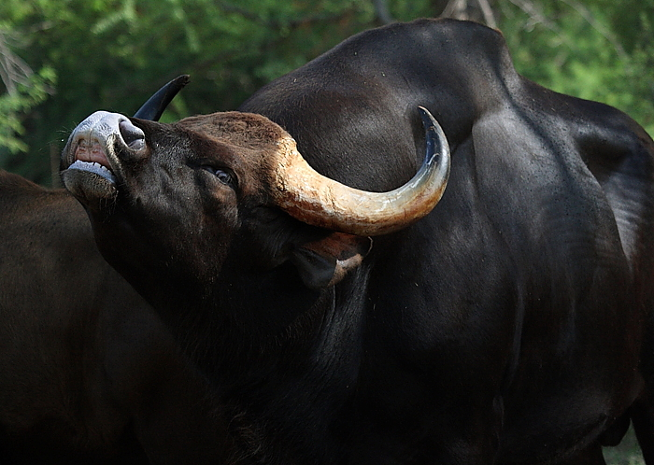
flehmen response

Slide 30
Επίδραση του ευνουχισμού και της χορήγησης τεστοστερόνης στη συγκέντρωση της LH στο αίμα αρσενικών προβάτων

Slide 31
Βιολογικές δράσεις οιστρογόνων
1. Επιδράσεις στα δευτερεύοντα χαρακτηριστικά του θηλυκού φύλου.
2. Ανάπτυξη των ωαγωγών, της μήτρας και του κόλπου
3. Εκκρίνονται περιοδικά από τα αναπτυσσόμενα ωοθυλάκια και προκαλούν:
● εκδήλωση συμπτωμάτων οίστρου
● ιστολογικές μεταβολές στο βλεννογόνο της μήτρας
● έκκριση της LH (θετική παλίνδρομη επίδραση)
4. Προάγουν την ανάπτυξη του μαστού
5. Προάγουν τη λιπογένεση

Slide 32
Βιολογικές δράσεις προγεστερόνης
Η προγεστερόνη (PG) εκκρίνεται από το ωχρό σωμάτιο κατά την ωχρινική φάση του οιστρικού κύκλου, ενώ μετά την 50η ημέρα της κυοφορίας (στα πρόβατα) και την 250η (στις αγελάδες) εκκρίνεται από τον πλακούντα.
1. Διατήρηση κυοφορίας
2. Εκκριτική μεταβολή του ενδομητρίου
3. Ελάττωση της συσταλτικότητας του μυομητρίου
4. Ανάπτυξη των αδενοκυψελίδων του μαστού
5. Ανταγωνιστική δράση με οιστρογόνα

Slide 33
Έκκριση της GnRH και LH κατά την ωχρινική και ωοθυλακική περίοδο του οιστρικού κύκλου στο πρόβατο

Slide 34
(Γ) Μελατονίνη
♦ Σημαντικός ρόλος στα εποχικά αναπαραγόμενα ζώα , όπως το πρόβατο.
♦ Σύνθεση και έκκριση → επίφυση
♦ Πρόδρομος ουσία → σεροτονίνη → ινδόλη, με παρουσία μεθοξυ-ομάδας
♦ Λιποδιαλυτή ουσία → πρόσβαση σε όλα τα κύτταρα
♦ Συγκέντρωση → χαμηλή τις φωτεινές ώρες της ημέρας και κορυφώνεται στο σκοτάδι
♦ Δέσμευση μελατονίνης σε τμήμα υποθαλάμου έχει σχέση με την επίδρασή της στην έκκριση της GnRH
♦ Αποτελεί ρυθμιστικό παράγοντα της γεννήτριας παραγωγής ώσεων της GnRH (μέσω εξειδικευμένων υποδοχέων της ορμόνης) → έκκριση κατά ώσεις της LH → δραστηριότητα των γονάδων.

Slide 35
Περιληπτική οδός μεταβίβασης του ερεθίσματος του φωτός στην επίφυση

Slide 36
Ρύθμιση της εποχικής αναπαραγωγής του προβάτου. ΡΥΟ=υποθαλαμοαμφιβληστροειδές σύστημα, ΥΧΡ=υπερχιασματικός πυρήνας, ΑΤΓ=άνω τραχηλικό γάγγλιο

Slide 37
(Δ) Ωκυτοκίνη
♦ Πεπτίδιο αποτελούμενο από οκτώ αμινοξέα
♦ Παράγεται στον υποθάλαμο
♦ Αποθηκεύεται στην υπόφυση και εκκρίνεται από τον οπίσθιο λοβό της
♦ Επιδρά στο μυομήτριο, προκαλώντας και ενισχύοντας τις συστολές της → φυσιολογική έκβαση τοκετού
♦ Επιδρά στη συστολή των μυοεπιθηλιακών κυττάρων του μαστού → έξοδος του γάλακτος από τις αδενοκυψελίδες
♦ Δρα μέσω υποδοχέων που αυξάνονται έντονα λίγο πριν από τον τοκετό και κατά τη συνουσία

Slide 38
(Ε) Προσταγλανδίνες
● Λιπαρά οξέα με 20 άτομα άνθρακα
● Πρόδρομες ουσίες : αραχιδονικό, λινολεϊκό, λινολενικό
● Παράγονται σε όλους τους ιστούς και δρουν τοπικά
● Εμπλέκονται στην ωοθυλακιορρηξία, στην ωχρινόλυση και στην πραγματοποίηση τοκετού.

Slide 39
Χημική δομή των προσταγλανδινών F_{2α} και Ε₂

Slide 40
Ενήβωση
♦ Ορισμός : περίοδος όπου δημιουργούνται οι προϋποθέσεις και οι δυνατότητες αναπαραγωγής του ζώου
♦ Έναρξη : αμέσως μετά τη διαφοροποίηση του φύλου
♦ Πέρας : εμφάνιση α’ οίστρου (♀)
εμφάνιση α’ σπερματοζωαρίων (♂)
♥ Ηλικία ήβης (μήνες) σε αγροτικά ζώα
Είδος ζώου Αρσενικά Θηλυκά
Βοοειδή 6 – 18 7 – 18
Πρόβατο 4 – 12 6 – 9
Χοίρος 4 – 8 5 – 8
Ίππος – Όνος 4 ετών 3-4 ετών
Άνθρωπος 14-16 ετών 11-15 ετών

Slide 41
Παράγοντες που επηρεάζουν την έλευση της ήβης
Γενετικοί παράγοντες : διαφορές μεταξύ φυλών
Σωματική κατάσταση : κρίσιμο σωματικό βάρος (40 – 70 % του ώριμου) που καθορίζεται από κατανάλωση τροφής και ηλικία ζώου
Σχέση εποχής γέννησης – φωτοπεριόδου (πρόβατα) : ήβη εμφανίζεται κατά την αναπαραγωγική περίοδο → μέσα θέρους έως μέσα ανοίξεως → ηλικία ήβης εξαρτάται από εποχή γέννησης του αρνιού
Εισαγωγή κριού ή κάπρου : επισπεύδει την είσοδο των αμνάδων και νεαρών χοίρων στην ήβη, προκαλώντας ωοθυλακιορρηξία
Ενδοκρινολογικό σύστημα : ο άξονας υποθάλαμος, υπόφυση, γονάδα (ΥΥΓ) είναι ώριμος να λειτουργήσει μόλις δεχθεί κατάλληλες ώσεις από υποθάλαμο → GnRH αυξάνεται → έκκριση LH → έκκριση οιστρογόνων → έναρξη λειτουργίας γονάδων.

Slide 42
Επίδραση του κριού στην έκκριση της LH

Slide 43
Γαμετογένεση : Όρχεις → σπερματοζωάρια (n)
Ωοθήκη→ ωάρια (n)
→ Ζυγωτό (2n)
☻Σπερματογένεση : λαμβάνει χώρα στα σπερματικά σωληνάρια των όρχεων από την ήβη έως τη γεροντική ηλικία
α) σπερματοκυτταρογένεση (φάση διαιρέσεων) : σπερματογόνιο → σπερματοκύτταρο → σπερματίδα
β) σπερμιογένεση (φάση διαφοροποιήσεων) : σπερματίδα → σπερματοζωάριο ,εξειδικευμένο κύτταρο, δεν αυξάνεται, δεν διαιρείται, δεν έχει πρωτόπλασμα, έχει πυρήνα συμπυκνωμένο, ουρά, πολλά μιτοχόνδρια, λυτικά ένζυμα στο ακρόσωμα → πολύ μικρό κύτταρο → ασφαλής μεταφορά πατρικού γενετικού υλικού στο ωοκύτταρο. Μαζί με το σπερματικό πλάσμα αποτελούν το σπέρμα. Έχει μοναδική σύσταση (φρουκτόζη, κιτρικό οξύ, Κ⁺, Να⁺), χρησιμεύει σαν μεταφορικό μέσον, δημιουργεί κατάλληλο περιβάλλον για την επιβίωση των σπερματοζωαρίων.

Slide 44
Γενικευμένη εικόνα της σπερματογένεσης

Slide 45
Ώριμο σπερματοζωάριο (Μιχαήλ, 1996).
Αριστερά : Επιμήκης τομή. Δεξιά : εγκάρσιες τομές στο ύψος του μέσου, του κυρίου και του τελικού τμήματος αντίστοιχα

Slide 46
γ) ορμονική ρύθμιση : FSH και τεστοστερόνη δρούν συνεργειακά και σε ενδοκυτταρικό επίπεδο (κύτταρα Sertoli) και σε επίπεδο σύνδεσης στους υποδοχείς.
Είδος ζώου Όγκος σπέρματος Αριθμός σπερμ/ρίων / cm³ σπερμ.
Ταύρος 2 – 20 ml 300 – 2000 * 10⁶
Κριός-Τράγος 0,7 – 2 ml 2000 – 5000 * 10⁶
Κάπρος 150 – 500 ml 25 – 300 * 10⁶
Κόνικλος 1 – 2 ml 10 – 2000 * 10⁶
Αλέκτωρ 0,8 ml 500 - 6000 * 10⁶
☻ Ωογένεση : έναρξη → έμβρυο
λήξη → ωοθυλακιορρηξία
Ωογόνια → ωοκύτταρα → αρχέγονο ωοθυλάκιο → ωοθυλάκια → Γρααφιανό ωοθυλάκιο → ρήξη ωαρίου → ωχρό σωμάτιο.

Slide 47
1 = εξωτερική θήκη 2 = εσωτερική θήκη 3 = βασική μεμβράνη 4 = κοκκιώδης στιβάδα 5 = άντρο 6 = ωοφόρος δίσκος 7 = διαφανής ζώνη 8 = ωοκύτταρο
Ώριμο ωοθυλάκιο

Slide 48
Γενικευμένη εικόνα ώριμου ωοκυττάρου. 1=ακτινωτός στέφανος, 2=διαφανής ζώνη, 3=πυρήνας, 4=κορτικοειδή κοκκία

Slide 49
Οιστρικός κύκλος
☻ Ορισμός : το διάστημα κατά το οποίο επαναλαμβάνεται η κυκλική λειτουργία των ωοθηκών
☻ Φάσεις (α’ τρόπος) : (α) ωοθυλακίου → ανάπτυξη ωοθυλακίων έως το Γρααφιανό ωοθυλάκιο με κυρίαρχη ορμόνη την οιστραδιόλη
(β) ωχρού σωματίου → σχηματισμός ωχρού σωματίου που εκφυλίζεται αν δε λάβει χώρα γονιμοποίηση, κυρίαρχη ορμόνη η PG
(γ) σημείο διαχωρισμού → ωοθυλακιορρηξία
☻ Φάσεις (β’ τρόπος) :
Οίστρος → συμπτώματα οίστρου
Μέτοιστρος → ωοθυλακιορρηξία, σχηματισμός ωχρού σωματίου
Δίοιστρος → ωχρό σωμάτιο σε πλήρη λειτουργία
Πρόοιστρος → ταχεία ανάπτυξη ωοθυλακίων

Slide 50
Ορμονικές μεταβολές κατά τη διάρκεια του οιστρικού κύκλου στην αγελάδα

Slide 51
Παράδειγμα στην αγελάδα με διάρκεια οιστρικού κύκλου 21 ημέρες
17η – 18η ημέρα → παραγωγή PGF_{2α} στο ενδομήτριο κατά ώσεις → μεταφορά της στην ωοθήκη (ωχρό σωμάτιο) → εκφυλισμός του (έναρξη πρόοιστρου) → μείωση PG → ανάπτυξη κυρίαρχου ωοθυλάκιου → παραγωγή οιστρογόνων → συμπτώματα οίστρου (15 – 18 ώρες) → θετική παλίνδρομη έκκριση της LH, λίγο πριν από την ωοθυλακιορρηξία → ρήξη (26 ώρες μετά την κορυφή της LH) → κύτταρα κοκκιώδους στιβάδας διαφοροποιούνται σε ωχρινικά (3 ημέρες) → τελικό μέγεθος ωχρού σωματίου (14η ημέρα του κύκλου) → παραγωγή PG → αρνητική παλίνδρομη ρύθμιση LH και FSH → παραγωγή ωκυτοκίνης → παραγωγή PGF_{2α}

Slide 52
Γονιμοποίηση
● Ορισμός : συνένωση ώριμου ωοκυττάρου με σπερματοζωάριο για το σχηματισμό του ζυγωτού
● Θέση : στη λήκυθο του ωαγωγού
● Μετακίνηση σπερματοζωαρίων
● Μετακίνηση ωοκυττάρου
● Δραστηριοποίηση σπερματοζωαρίων (έναρξη στη μήτρα, πέρας στον ωαγωγό)
● Ακροσωμιακή αντίδραση (ακρόσωμα περιέχει υαλουρονιδάση και ακροσίνη)
● Διείσδυση σπερματοζωαρίων στο ωοκύτταρο
● Αποφυγή πολυσπερμίας
● Σχηματισμός προπυρήνων
● Αμφίμειξη ή συγγαμία (ένωση δύο σειρών χρωματοσωμάτων → τέλος γονιμοποίησης)
● Σχηματισμός ζυγωτού (αυλάκωση)

Slide 53
Γενικευμένη εικόνα του γεννητικού συστήματος (αγελάδα, προβατίνα) στην οποία φαίνεται η θέση γονιμοποίησης και η μετακίνηση των σπερματοζωαρίων προς τη θέση αυτή (Hunter, 1982).

Slide 54
Αντίδραση του ακροσώματος (Hunter, 1980)

Slide 55
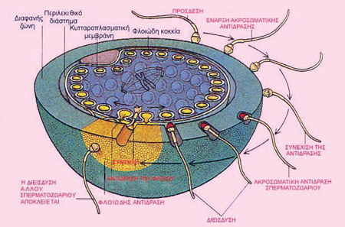
Διείσδυση σπερματοζωαρίου στο ωοκύτταρο

Slide 56
(α), (β), (γ), (δ) μορίδια 2, 4, 8 και 16 κυττάρων, αντίστοιχα και (ε) βλαστίδιο προβάτου

Slide 57
Κυοφορία
■ Ορισμός : περίοδος του αναπαραγωγικού κύκλου του ♀ όπου ένα ή περισσότερα γονιμοποιημένα ωάρια αναπτύσσονται και εξελίσσονται στη μήτρα σε τέλειο οργανισμό
■ Διάρκεια : αγελάδα → 277 – 290 ημέρες
πρόβατο – αίγα → 143 – 152 »
χοίρος → 112 – 115 »
■ Είσοδος του εμβρύου στη μήτρα
αγελάδα και πρόβατο → στο στάδιο των 8 – 16 κυττάρων (72 ώρες μετά την ωοθυλακιορρηξία)
χοίρος → στο στάδιο των 4 κυττάρων (48 ώρες μετά την ωοθυλακιορρηξία)
■ Προετοιμασία της μήτρας : απομακρύνει κατάλοιπα οχείας, PG ελαττώνει την κινητικότητα, ενδομήτριο υπερπλάσσεται, εκκρίσεις αυξάνονται, δημιουργία ιστοτροφής (γλυκόζη, ένζυμα, ορμόνες, κυτταροκινητίνες, αυξητικοί παράγοντες).

Slide 58
■ Μητρική αναγνώριση της κυοφορίας : το έμβρυο γνωστοποιεί την παρουσία του στον οργανισμό, επεκτείνοντας τη ζωή του ωχρού σωματίου
■ Κατασκήνωση του εμβρύου : δημιουργία πλακούντα (αιμοτροφική θρέψη)
Λειτουργίες – ρόλος πλακούντα
α. παραγωγή ορμονών (πλακούντειος γαλακτογόνος ορμόνη, προγεστερόνη)
β. παρεμβολή στην εκλεκτική ανταλλαγή ουσιών
γ. αποτροπή ανάμειξης εμβρυϊκού και μητρικού αίματος (πλακούντειος φραγμός)
δ. παροχή θρεπτικών ουσιών στο έμβρυο από κυκλοφορικό σύστημα μητέρας
■ Ορμονική υποστήριξη : PG από ωχρό σωμάτιο και πλακούντα , οιστρογόνα από πλακούντα λίγο πριν από τον τοκετό
■ Φυσιολογία τοκετού

Slide 59
Συγκέντρωση της 17β-οιστραδιόλης και της προγεστερόνης στο πλάσμα της αγελάδας κατά τη διάρκεια της κυοφορίας ( Rieck και Zerobin, 1985).
TΣ = τεχνητή σπερματέγχυση

Slide 60
Τοκετός
Α) Ενδείξεις τοκετού
1. Εξοίδηση εξωτερικών γεννητικών οργάνων
2. Πλήρωση μαστού με πρωτόγαλα
3. Χαλάρωση μυών γύρω από ουρά
4. Πτώση θερμοκρασίας κατά 1^{ο} C
Β) Φάσεις τοκετού
1. Φάση διαστολής
♦ Ωδίνες τοκετού
♦ Συσπάσεις μυών μήτρας
♦ Διαστολή τραχήλου
♦ Ρήξη αλλαντοειδούς
Διάρκεια : 6 ώρες περίπου (για αγελάδα)
Συμπτώματα : Εκδηλώνει ανησυχία, νευρικότητα, ξαπλώνει, σηκώνεται, ουρεί και κοπρίζει.

Slide 61
2. Φάση εξωθήσεως
♦ Προώθηση αμνιακού σάκου προς κόλπο
♦ Προβολή αμνιακού σάκου με κεφάλι και πρόσθια άκρα
♦ Ρήξη αμνιακού σάκου
♦ Έξοδος εμβρύου
♦ Σπάσιμο ομφάλιου λώρου
♦ Διακοπή Ο₂ από μήτρα στο μοσχάρι
Διάρκεια : ½ έως 1 ώρα
3. Φάση υστεροτοκίας
♦ Αποβολή υστέρου (πλακούντα)
♦ Προληπτική χορήγηση τοπικών αντιβιοτικών υποθέτων

Slide 62
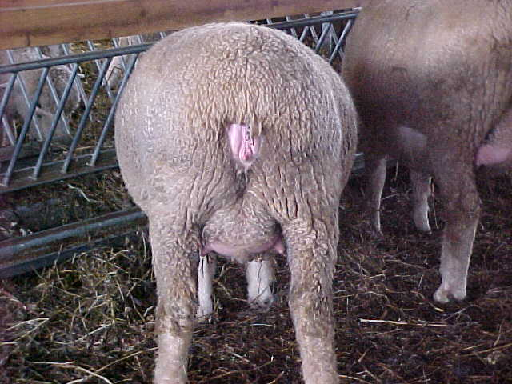

Slide 63
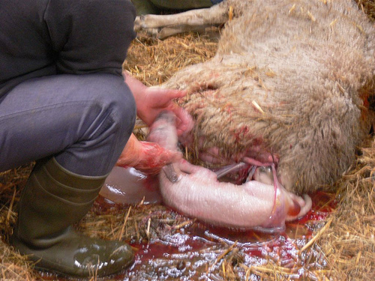

Slide 64
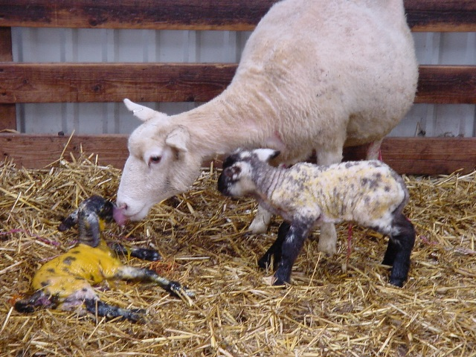

Slide 65
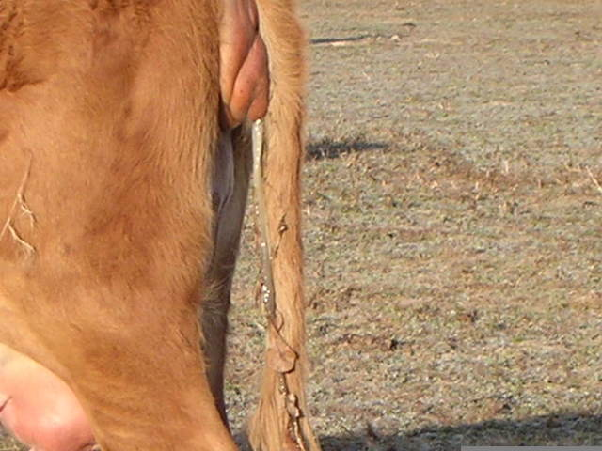

Slide 67
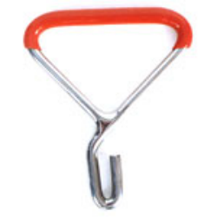
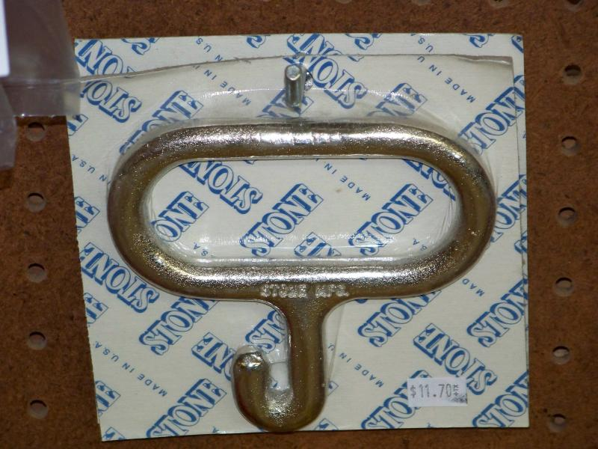

Slide 68
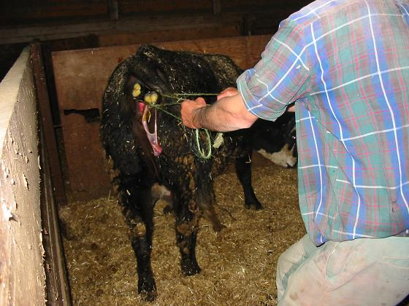

Slide 69
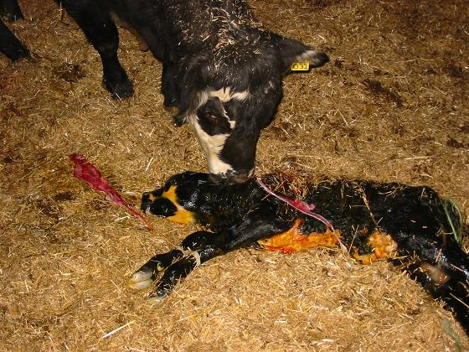

Slide 71
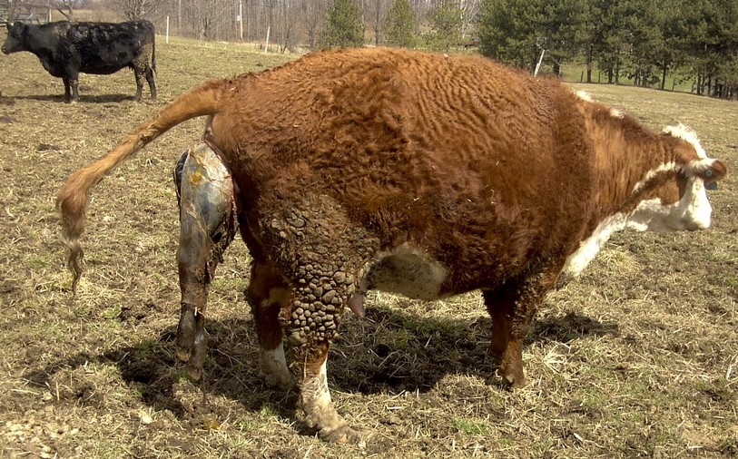

Slide 72
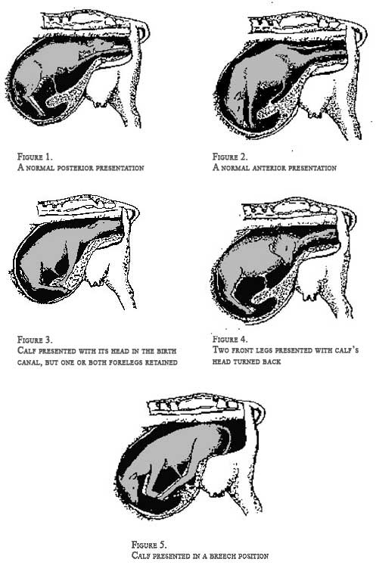

Slide 73
Ενδοκρινικοί μηχανισμοί πρόκλησης του τοκετού στην προβατίνα

Slide 74
Συγκέντρωση της κορτιζόλης στο αίμα του εμβρύου κατά τη διάρκεια της κυοφορίας στο πρόβατο (Νathanielsz, 1976)

Slide 75
Αναπαραγωγικές Αποδόσεις
Ο ρυθμός αναπαραγωγής των ζώων καθορίζεται από :
(α) συχνότητα τοκετών
(β) αριθμό νεογέννητων σε κάθε τοκετό
(γ) διάρκεια της αναπαραγωγικής ζωής
Βοοειδή :1. Κυριαρχεί η Τ.Σ. Μόσχος απομακρύνεται αμέσως μετά τον τοκετό (στις γαλακτοπαραγωγικές αγελάδες).
2. Διάστημα μεταξύ τοκετών : εξαρτάται από α) διάρκεια τοκετού – σύλληψης (r² = 0,97) και (β) διάρκεια γαλακτικής περιόδου (381 – 402 ημ.)
h² = 0,14 ,οπότε είναι θέμα διαχείρησης
3. Αίτια απομάκρυνσης αγελάδων
20% προβλήματα αναπαραγωγικής λειτουργίας
15% μαστίτιδες
14% χαμηλή γαλακτοπαραγωγή
13% θάνατοι

Slide 76
Αναπαραγωγικές Αποδόσεις
4. Από τοκετό έως σύλληψη συμβαίνουν
α) Παλινδρόμηση γεννητικών οργάνων (επαναφορά στην προτέρα κατάσταση στις 40-50 ημέρες)
β) Εκδήλωση οίστρων 10 – 20 ημ. μετά (συνήθως σιωπηλοί)
γ) Επιτυχία τεχνητής ή φυσικής γονιμοποίησης (47% πριν από 60 ημέρες μετά τον τοκετό, 65% μετά από 100 ημέρες μετά τον τοκετό)
5. Ποσοστά σύλληψης μεγαλύτερα όταν η Τ.Σ.γίνεται 10 ώρες μετά την εμφάνιση των α’ συμπτωμάτων – 6 ώρες μετά το τέλος του οίστρου
6. Δείκτης γονιμοποιητικής ικανότητας ταύρων είναι ο «ρυθμός μη επιστροφών»
= αριθμός αγελάδων που δεν εκδήλωσαν οίστρο από 60 – 90 ημέρες
7. Εμβρυϊκοί θάνατοι : 30 – 40 %, 6η-9η ημέρα (εκκόλαψη βλαστοκύστης), 13η-22η ημέρα (έναρξη κατασκήνωσης εμβρύου).
8. Παρατεταμένη άνοιστρος μετά τον τοκετό (35 – 60 ημ. στα κρεοπαραγωγά ζώα), επηρεάζεται από διατροφή (αρνητικό ισοζύγιο ενέργειας), ηλικία, φυλή, παρουσία ταύρου, εποχή έτους, δυστοκίες.
9. Δυστοκίες συμβαίνουν περίπου 4%, λόγω της στάσης του εμβρύου ή του σωματικού μεγέθους σε σχέση με το εύρος της πυέλου.

Slide 77
Αναπαραγωγικές αποδόσεις
Πρόβατο
Μέγεθος τοκετοομάδων στον απογαλακτισμό εξαρτάται από:
(α) μέγεθος ωοθυλακιορρηξίας = αριθμός ωοκυττάρων που απελευθερώνονται κατά την ωορρηξία. Εξαρτάται από (1) γενετική υπόσταση (1,13 έως 4,65 ωοκύτταρα), (2) διατροφή (τόνωση λίγο πριν από τις οχείες, με ιδιαίτερη προσοχή στην προηβική περίοδο), (3) ηλικία (οι μεγαλύτερες προβατίνες έχουν μεγαλύτερο μέγεθος ωοθυλακιορρηξίας)
(β) γονιμότητα → κατάλληλος χρόνος οχείας, ποιότητα σπέρματος
(γ) εμβρυϊκή θνησιμότητα,
(δ) βιωσιμότητα αρνιών

Slide 78
Αναπαραγωγικές αποδόσεις
Παράγοντες που επηρεάζουν το μέγεθος τοκετοομάδων στη γέννηση στο πρόβατο
Αριθμός γονιμοποιημένων ωοκυττάρων ή εμβρύων που επιβιώνουν μέχρι τον τοκετό (εμβρυϊκή θνησιμότητα (30 α’ ημ.) → 20 – 40 %, εξαρτάται από:
(α) αριθμό εμβρύων στη μήτρα
(β) διατροφή
(γ) ηλικία
2. Θνησιμότητα των αρνιών κατά τη γέννηση (h²=0,05-0,1) και τη διάρκεια του θηλασμού → 9 – 20 % , εξαρτάται από:
(α) φύλο (♂ πιο ευαίσθητα από ♀)
(β) πολυδυμία
(γ) βάρος γέννησης αρνιών
(δ) μολυσματικές ασθένειες

Slide 79
Αναπαραγωγικές αποδόσεις
Χοίρος :Αριθμός απογαλακτισμένων χοιριδίων / έτος εξαρτάται από:
Χρονικό διάστημα μεταξύ τοκετών, το οποίο χωρίζεται σε τρείς φάσεις (α) απογαλακτισμού – πρώτου οίστρου, (β) πρώτου οίστρου – γονιμοποίησης, (γ) διάρκειας κυοφορίας
Μέγεθος τοκετοομάδων στον τοκετό : απώλειες τοκετού (4 – 8 % νεκρά χοιρίδια λόγω ασφυξίας, για παρατεταμένους τοκετούς)
Μέγεθος τοκετοομάδων στον απογαλακτισμό εξαρτάται από: μέγεθος ωοθυλακιορρηξίας (7 – 16 ωοκύτταρα, h² =0,65) , ποσοστό γονιμότητας ωοκυττάρων (90 – 100 % όταν κάπρος γόνιμος και οχεία γίνεται την κατάλληλη στιγμή), εμβρυϊκή θνησιμότητα (25 – 50 % τον πρώτο μήνα της κυοφορίας), βιωσιμότητα χοιριδίων από γέννηση έως απογαλακτισμό ( 50% τις 3 α’ ημέρες θηλασμού, 75 – 80 % τις α’ 10 ημέρες).

Slide 80
Τεχνητή σπερματέγχυση
♦ Ορισμός : Λήψη σπέρματος από ♂, με τεχνητά μέσα, και έγχυσή του στο γεννητικό σωλήνα του ♀
♦ Στάδια : σπερματοληψία, ποιοτική αξιολόγηση σπέρματος, αραίωση σπέρματος, κατάψυξη και αποθήκευση σε υγρό άζωτο (-196 ^{ο}C)
♦ Οφέλη της Τ.Σ.
Περιορίζει διάδοση αφροδισίων νοσημάτων
Συμβάλλει στη διεξαγωγή του απογονικού ελέγχου
Διευκολύνει διεξαγωγή διασταυρώσεων
Απαραίτητη στα προγράμματα συγχρονισμού οίστρων
Χρησιμοποιούνται ♂ με ολιγοσπερμία
Αποτελεί μέσο διαφύλαξης σπάνιων φυλών
Διευκολύνει μετακίνηση γενετικού πλάσματος

Slide 81
Σπερματοληψία από ταύρο

Slide 82
Ομοίωμα φοράδας προς επίβαση

Slide 83
Σπερματοληψία από τράγο

Slide 84
Εξοπλισμός σπερματοληψίας

Slide 85
Μορφολογικές ανωμαλίες των σπερματοζωαρίων

Slide 86
Αποθήκευση σπέρματος σε υγρό Ν₂ (-196^{ο}C)

Slide 87
Απηυθυσμενοκολπική σπερματέγχυση στην αγελάδα (Hunter, 1982)

Slide 88
Σημεία διάγνωσης κυοφορίας
1. Διακοπή οργασμών
2. Διόγκωση κοιλιάς
3. Εξαφάνιση δεξιού κενεώνος (3 – 5 μηνών)
4. Έλεγχος ωοθηκών (ψηλάφιση ωχρού σωματίου)
5. Προσδιορισμός συγκέντρωσης προγεστερόνης
6. Διόγκωση μαστού (τελευταίες 15 ημέρες)
7. Πτώση θερμοκρασίας κατά 1^{ο} C (λίγες ημέρες πριν)
8. Έκκριση παχύρρευστης διαφανούς βλέννας (λίγες ημέρες πριν).

Slide 89
ΣΥΓΧΡΟΝΙΣΜΟΣ ΟΙΣΤΡΟΥ
Ο όρος «συγχρονισμός των οίστρων» δηλώνει τους χειρισμούς που εφαρμόζονται σε ομάδες θηλυκών ατόμων έτσι ώστε να προκληθεί οίστρος ταυτόχρονα σε όλα τα μέλη της ομάδας. Συνεπώς, τα άτομα αυτά είναι δυνατόν να γονιμοποιηθούν περίπου τον ίδιο χρόνο και να γεννήσουν.

Slide 90
Σπόγγοι και έμβολο για το συγχρονισμό οίστρων στο πρόβατο

Slide 91
Εισαγωγή του σπόγγου με προγεσταγόνο στο πλάγιο άκρο του εφαρμοστή – εμβόλου κρατώντας το σχοινάκι του σπόγγου στο άλλο άκρο.

Slide 92
Κατά τη διάρκεια της εισαγωγής του σπόγγου, το ζώο διατηρείται ήρεμο και ακίνητο. Εισάγεται ήπια ο εφαρμοστής στον κόλπο μέχρι να φθάσει στον τράχηλο. Το έμβολο διατηρείται ακίνητο και αφαιρείται ο εφαρμοστής 2 – 3 cm προς τα έξω, ώστε ο σπόγγος να παραμείνει στον κόλπο

Slide 93
Αφαίρεση του σπόγγου, κρατώντας το σχοινάκι σταθερά προς τα έξω και άμεση καταστροφή του.

Slide 94
Διαδικασία της μεταφοράς εμβρύων (MOET, Hunter, 1982)

Slide 95
In vitro παραγωγή εμβρύων

Slide 96
Διαδικασία δημιουργίας της Dolly (Κλωνοποίηση)

